Slide 1




6-5 0-1背包问题
赵 莹
中国矿业大学 计算机学院
zhaoying@cumt.edu.cn

Slide 2
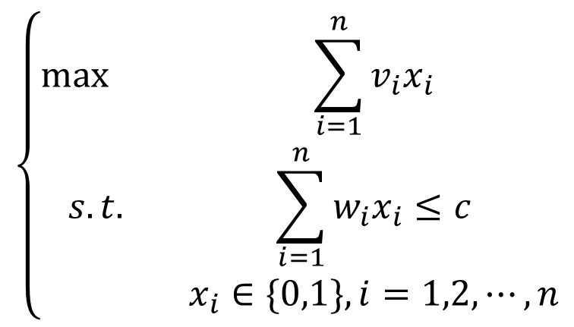
1. 0-1背包问题描述
$$\left\{\begin{matrix}\max{} & \sum_{i=1}^{n}{v_{i}x_{i}} \\ s.t. & \sum_{i=1}^{n}{w_{i}x_{i}≤c} \\ & x_{i}∈\{0,1\},i=1,2,⋯,n\end{matrix}\right.$$
0-1背包问题
Notes:
这里的长度是指路上各边权之和

Slide 3
2. 0-1背包问题算法设计
解空间：
子集树
扩展节点的方式
队列式
优先队列式

Slide 4
3.0-1背包问题--优先队列式
上界函数
设当前位于状态空间树的结点X处，已考察k个物品，背包的载重量为c，背包的当前重量为cw
uprofit=cp+rp
cp:当前已装入背包的物品的总收益
rp:使用贪心法，计算以剩余载重c-cw和剩余物品构成的一般背包问题的最大收益
Notes:
dist[]数组存放源点v出发的最短路径长度，dist[i]表示源点v到顶点i的最短路径长度，初始时所有dist[i]值为∞。
用prev数组存放最短路径，prev[i]表示源点v到顶点i的最短路径中顶点i的前驱顶点

Slide 5

3.0-1背包问题--优先队列式
优先队列中结点元素的优先级由上界函数计算出的值uprofit给出
用最大堆实现活结点优先队列
最大堆以uprofit作为优先级
达到叶子结点时即找到最优值
Notes:
dist[]数组存放源点v出发的最短路径长度，dist[i]表示源点v到顶点i的最短路径长度，初始时所有dist[i]值为∞。
用prev数组存放最短路径，prev[i]表示源点v到顶点i的最短路径中顶点i的前驱顶点

Slide 6
{ wt = cw + w[i];
if(wt <= c) //左儿子结点为可行结点
{
if(cp + p[i] > bestp) //更新bestp
bestp = cp + p[i];
AddLiveNode(up, cp + p[i], cw + w[i], true, i+1);
}
up = Bound(i+1); //检查当前扩展结点的右儿子
if(up >= bestp) //右儿子可能含最优解
AddLiveNode(up, cp, cw, false, i+1);
//取下一扩展结点
N = pq.top();
pq.pop();
E = N.ptr; cw = N.weight; cp = N.profit; up = N.uprofit; i = N.level;
}
return cp;
}
MaxKnapsack()
{ int i=1;
Typep bestp, up;
Typew wt;
HeapNode<Typew, Typep> N;
pq = priority_queue<HeapNode<Typew,Typep> >();
E = 0; bestp = 0; cw = 0; cp = 0;
bestx = new int[n+1]; //为bestx分配存储空间
up = Bound(1); //价值上界
while(i != n+1) //非叶结点

Slide 7

举例：n=4, w=[4,7,5,3], p=[40,42,25,12], c=10
bestp:0
up:76
bestp:40
bestp:0
up:76
up:57
bestp:0
bestp:40
up:106
up:69
bestp:65
bestp:40
up:69
up:52
bestp:0
bestp:65
up:106
up:

Slide 8
小结
单源最短路径问题描述
单源最短路径问题算法设计
单源最短路径问题求解
队列式
优先队列式
Notes:
空子图：点属于V的一部分，但是 任意 两点间的边均不属于E;
(B)是G的空子图，
(C)不是G的空子图，因为（1,2），（1,4），（2,3）均属于E

